Slide 1
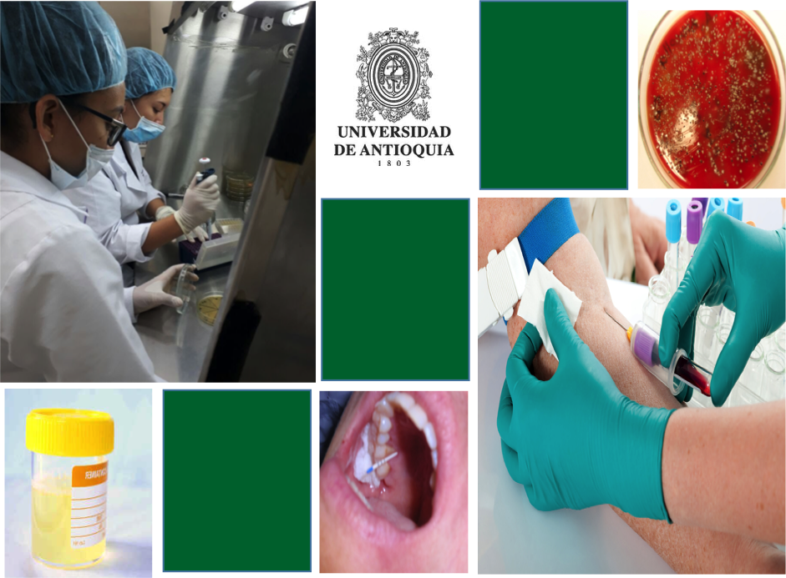
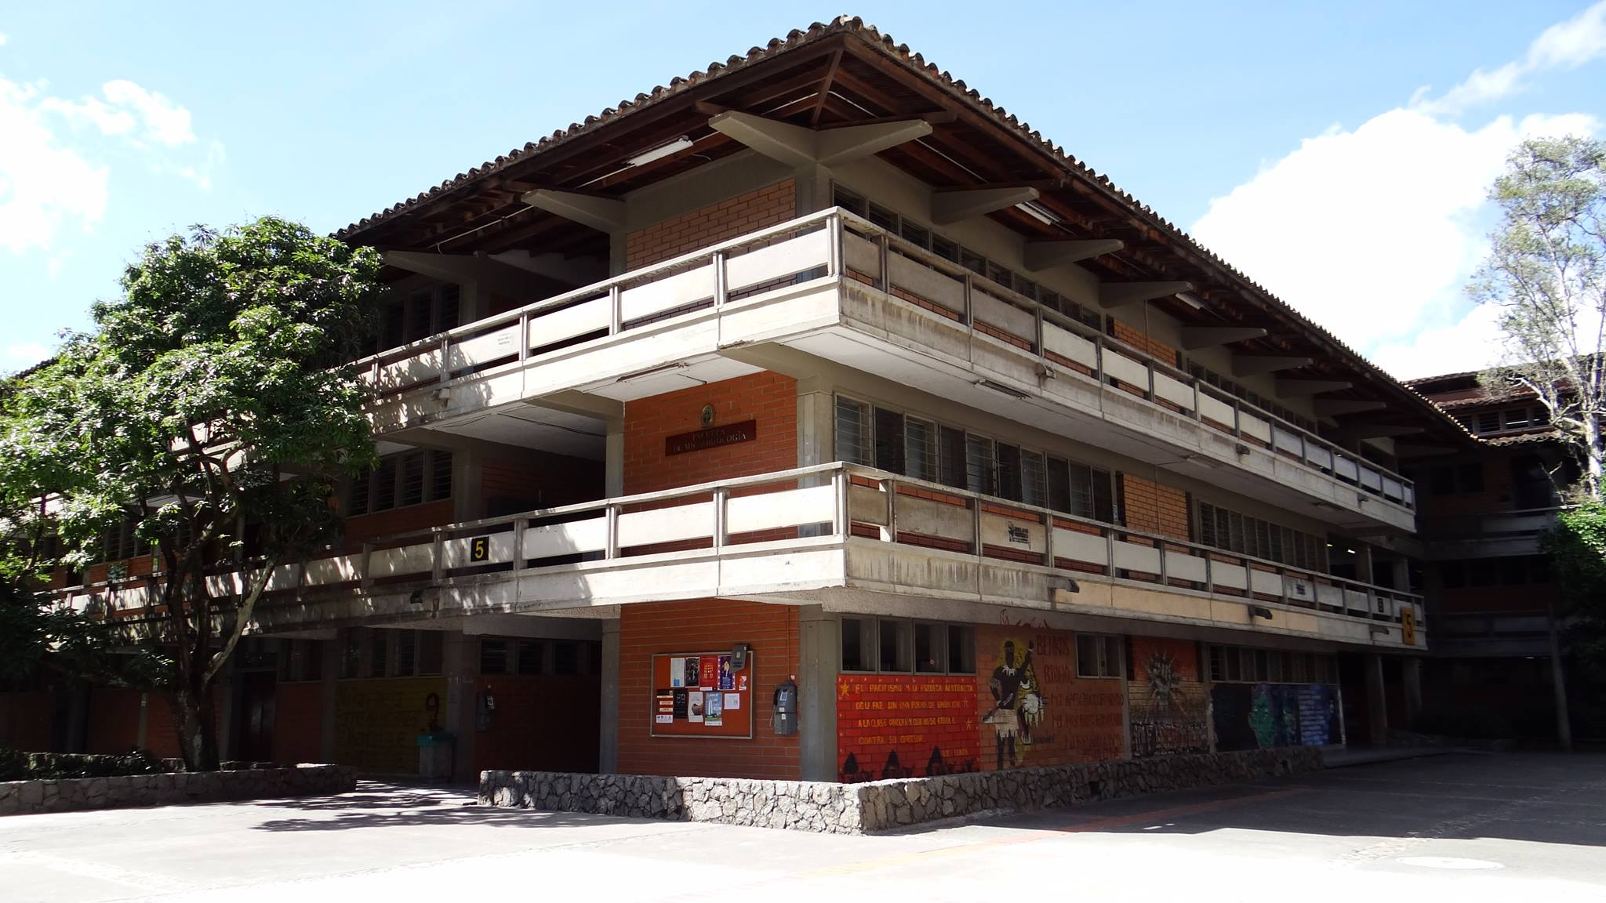
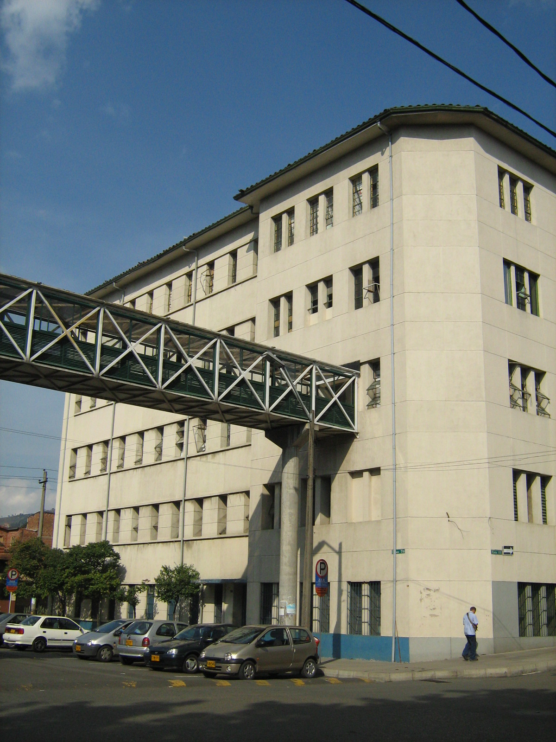
Convenio Escuela de Microbiología - Facultad de Odontología
Prestación de Servicios de Laboratorio Clínico y de Microbiología

Slide 2
Profesoras Clara Lina Salazar
María Cecilia Martínez
Microbióloga Sandra Morales
Auxiliar Elizabeth Villada
Administración Emilia Ochoa
Humberto Franco
Escuela de Microbiología - Laboratorio Clínico León XIII
Líderes y participantes
Unir esfuerzos técnicos, científicos, administrativos y humanos entre la Escuela de Microbiología y la Facultad de Odontología para prestar servicios más competitivos y eficientes a los usuarios de la Facultad.
Ofertar pruebas de laboratorio dando cumplimiento a la Resolución de Habilitación 2003 de 2014 del Ministerio de Salud y Protección Social.
Ampliar el portafolio de servicios a pruebas en las áreas de hematología, coagulación, química clínica, hormonas, inmunología, microbiología aerobia, cultivo y antibiograma hongos.
Objetivos

Slide 3
Definición de alcances de la propuesta
Estudio de costos, negociación y establecimiento de tarifas
Firma de acta de compromiso entre dependencias
Implementación y socialización a usuarios, docentes y estudiantes
Oferta y comercialización de servicios.
Servicios ofertados
Portafolio de ayudas diagnósticas de laboratorio
Recolección de muestras para pruebas sanguíneas y microbiología
Pruebas de laboratorio en hematología, coagulación, química sanguínea, hormonas, inmunología, uroanálisis, bacteriología aerobia y anaerobia, cultivo y antibiograma para hongos y otros
Pruebas de histopatología del complejo bucal.
Portafolio de otros servicios de laboratorio
Pruebas de capacidad inhibitoria de compuestos sobre cultivos planctónicos y biopelículas de bacterias aerobias y microaerofílicas
Obtención de plasma y fibrina rica en plaquetas para uso en procesos odontológicos
Control biológico para autoclaves
Notes:
Oferta y comercialización

Slide 4
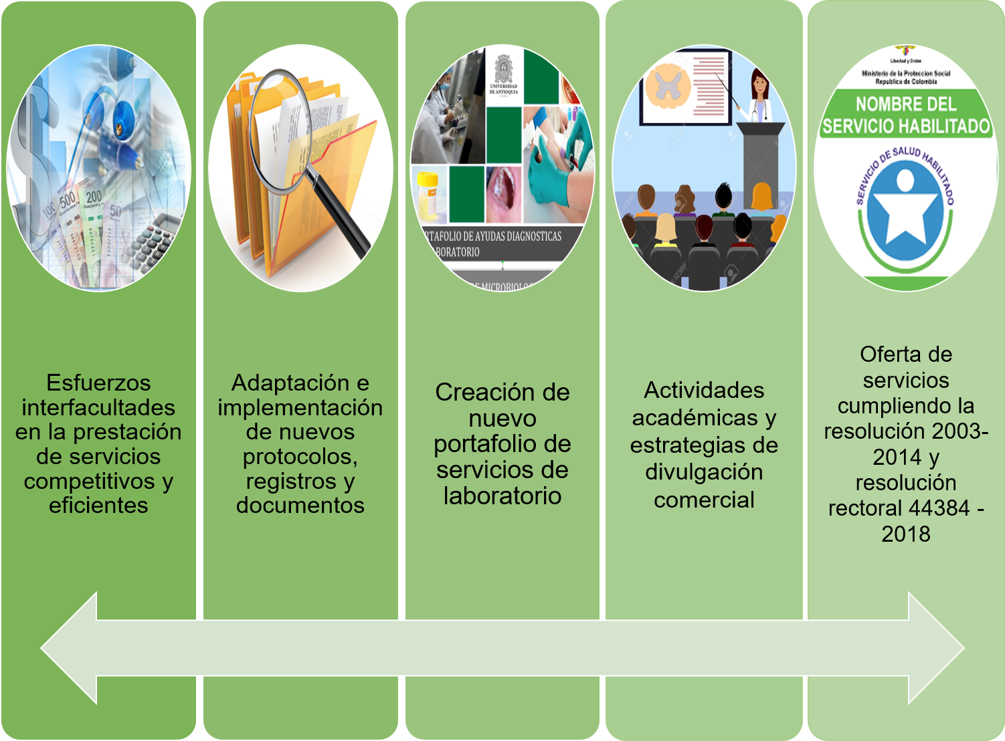
Aportes
Lograr para 2019-II que todas las clínicas de la Facultad (pre y posgrado), remitan pacientes con fines de apoyo diagnóstico de laboratorio.
Tener en plena coordinación logística el proceso de toma de muestras.
Lograr un mayor difusión comercial de los portafolios de servicios a usuarios internos y externos.
Realizar dos actividades académicas, como estrategia de difusión para profesores y estudiantes de la Facultad sobre la utilidad, pertinencia e interpretación de pruebas de laboratorio.
Metas

